Slide 1
BAB 2: Jaringan dalam kehidupan kita sehari-hari
Pentingnya jaringan
Terjemahan
Isep Lutpi Nur (2113191079)
Notes:
Cisco Networking Academy Program
Networking Essentials
Chapter 2: Networks in Our Daily Lives

Slide 2
Bab 2 - Bagian & Tujuan
2.1 Menjadi Online
Menjelaskan persyaratan dasar untuk online.
2.2 Pertimabangan Jaringan Lainnya
Menjelaskan pentinga representasi jaringan
2.3 Kabel dan Media
Membuat kabel ethernet.
Notes:
2

Slide 3
2.1 Menjadi Online
Notes:
Cisco Networking Academy Program
Networking Essentials
Chapter 2: Networks in Our Daily Lives

Slide 4
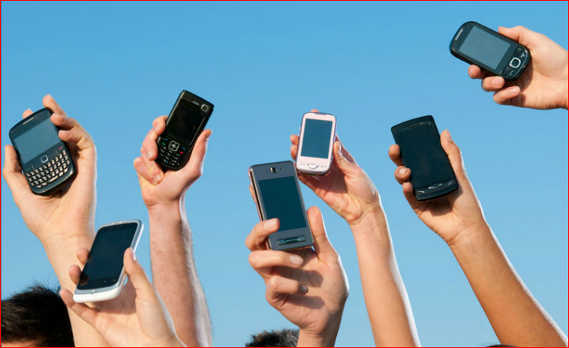
Menjadi Online Jaringan ada dimana-mana
Ponsel menggunakan gelombang radio untuk mengirimkan sinyal suara ke antena yang dipasang di menara yang terletak di wilayah geografis tertentu.
Singkatan 3G, 4G, dan 4G-LTE digunakan untuk menggambarkan jaringan telepon seluler yang ditingkatkan yang dioptimalkan untuk transmisi data yang cepat.
Jaringan lain yang digunakan oleh ponsel pintar termasuk GPS, Wi-Fi, Bluetooth, dan NFC.
Notes:
2.1 – Menjadi Online
2.1.1 – Networks are Everywhere

Slide 5
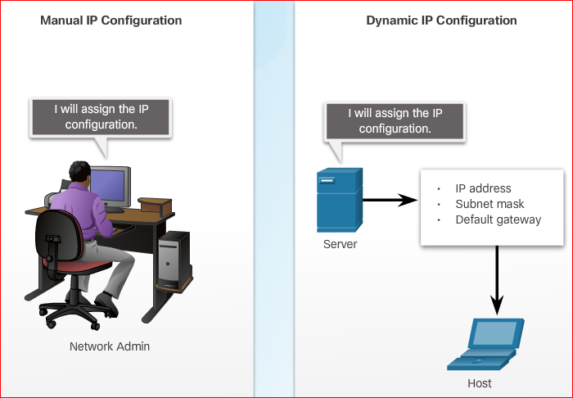
Menjadi Online Koneksi jaringan lokal
Beberapa contoh komponen jaringan adalah komputer pribadi, server, jaringan perangkat, dan kabel. Komponen-komponen ini dapat dikelompokkan menjadi empat kategori: host, periferal bersama, perangkat jaringan, dan media jaringan.
Ada tiga bagian konfigurasi IP yang harus benar agar perangkat dapat mengirim dan menerima informasi di jaringan:
Alamat IP - mengidentifikasi host di jaringan.
Subnet mask - mengidentifikasi jaringan di mana host terhubung.
Default gateway - mengidentifikasi
perangkat jaringan yang digunakan tuan
rumah untuk mengakses Internet atau
remote lainnya jaringan.
Alamat IP dapat dikonfigurasi secara
manual atau ditetapkan secara otomatis
oleh perangkat lain.
Notes:
2.1 – Menjadi Online
2.1.2 – Local Network Connections

Slide 6
2.2 Pertimbangan Jaringan Lainnya
Notes:
Cisco Networking Academy Program
Networking Essentials
Chapter 2: Networks in Our Daily Lives

Slide 7
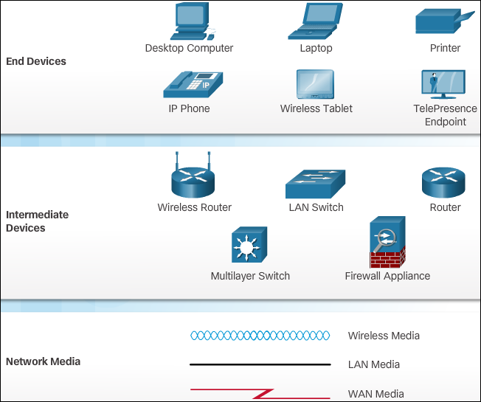
Pertimbangan Jaringan Lainnya Melacak semuanya
Ketika jaringan tumbuh dalam ukuran dan kompleksitas, penting bahwa jaringan tersebut direncanakan dengan baik, terorganisir secara logis, dan didokumentasikan dengan tepat.
Ketika jaringan diinstal, topologi fisik dibuat untuk mencatat di mana setiap host berada dan bagaimana terhubung ke jaringan. Topologi fisik juga menunjukkan di mana kabel dipasang dan lokasi perangkat jaringan yang menghubungkan host.
Notes:
2.2 – Other Network Considerations
2.2.1 – Keeping Track of it All

Slide 8
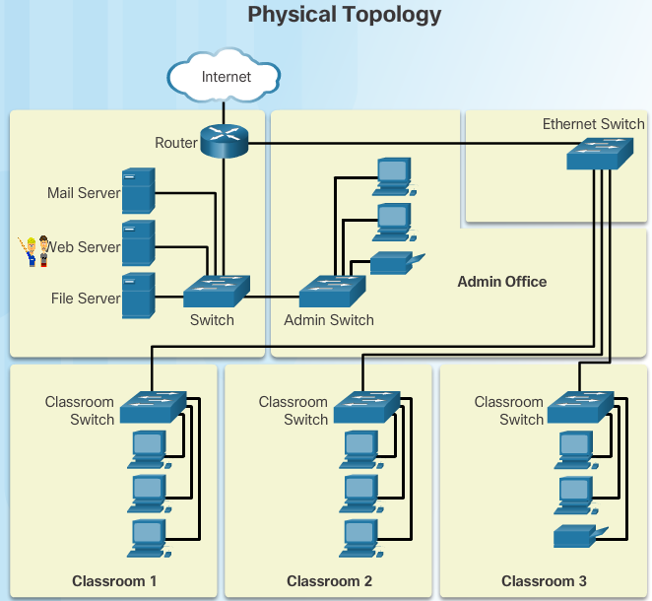
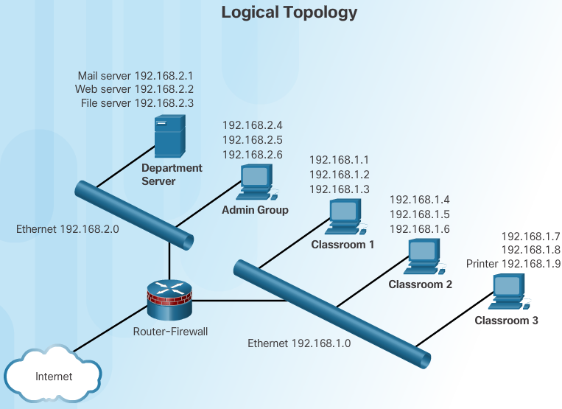
Pertimbangan Jaringan Lainnya Melacak semuanya
Topologi logis menggambarkan nama perangkat, pengalamatan IP, konfigurasi
informasi, dan penunjukan jaringan. Ini adalah informasi logis yang dapat berubah
lebih sering daripada topologi fisik jaringan.
Ikon pada gambar digunakan untuk membuat topologi fisik dan logika.
Notes:
2.2 – Other Network Considerations
2.2.1 – Keeping Track of it All

Slide 9
2.3 Kabel Dan Media
Notes:
Cisco Networking Academy Program
Networking Essentials
Chapter 2: Networks in Our Daily Lives

Slide 10
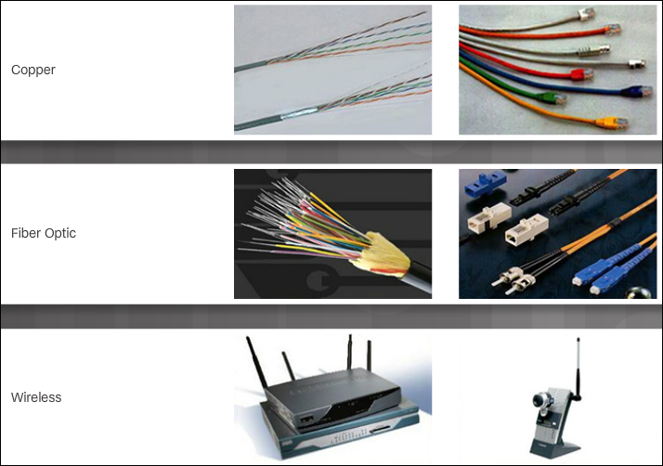
Kabel dan Media Tipe Media Jaringan
Jaringan modern terutama menggunakan tiga jenis media untuk menghubungkan perangkat dan menyediakan jalur di mana data dapat ditransmisikan:
Kabel tembaga di dalam kabel
Serat kaca atau plastik (kabel serat optik)
Transmisi nirkabel
Twisted-Pair (TP) adalah jenis kabel tembaga. TP adalah jenis yang paling umum
Dari kabel jaringan.
Coaxial Cable biasanya terbuat dari tembaga atau aluminium. Ini digunakan oleh
Kabel perusahaan televisi untuk menyediakan layanan, dan untuk sistem komunikasi
satelit.
Fiber-optic terbuat dari kaca atau plastik. Mereka memiliki bandwidth yang sangat
tinggi, sehingga mereka dapat membawa sejumlah besar data. Serat optik digunakan
dalam jaringan tulang punggung, lingkungan perusahaan besar, dan pusat data besar.
Notes:
2.3 – Cabling and Media
2.3.1 – Types of Network Media

Slide 11
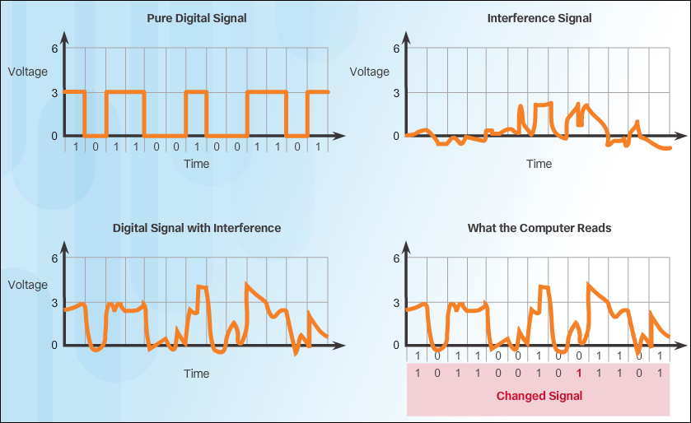
Kabel Dan Media Kabel Ethernet
Transmisi data melalui kabel tembaga sensitif terhadap interferensi elektromagnetik
(EMI) , yang dapat mengurangi tingkat throughput data. Sumber gangguan lain,
dikenal sebagai crosstalk , terjadi ketika panjang kabel yang dibundel bersama-sama.
NS impuls listrik dari satu kabel dapat menyeberang ke kabel yang berdekatan.
Ada dua jenis kabel twisted-pair yang umum dipasang: Unshielded
Twisted Pair (UTP) dan Shielded Twisted Pair (STP ).
Notes:
2.3 – Cabling and Media
2.3.2 – Ethernet Cabling

Slide 12
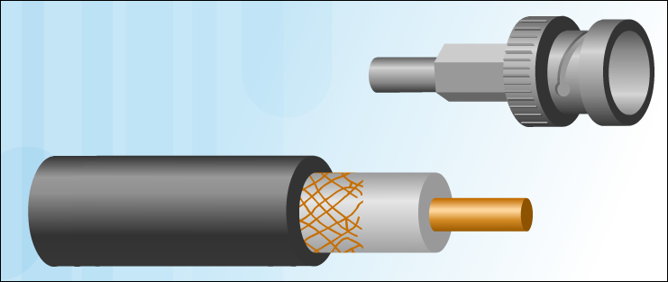
Kabel Dan Media Tipe lain kabel jaringan
Seperti twisted-pair, kabel koaksial (atau coax) membawa data dalam bentuk sinyal listrik. Ini memiliki pelindung yang lebih baik daripada UTP dan dapat membawa lebih banyak data. Kabel koaksial biasanya terbuat dari tembaga atau aluminium.
Kabel serat optik terbuat dari kaca atau plastik, keduanya tidak menghantarkan listrik. Ini kebal terhadap EMI dan RFI, dan cocok untuk pemasangan di lingkungan di mana gangguan menjadi masalah.
Kabel dan Media Apakah Warna Penting?
Notes:
2.3 – Cabling and Media
2.3.3 – Other Types of Network Cabling

Slide 13
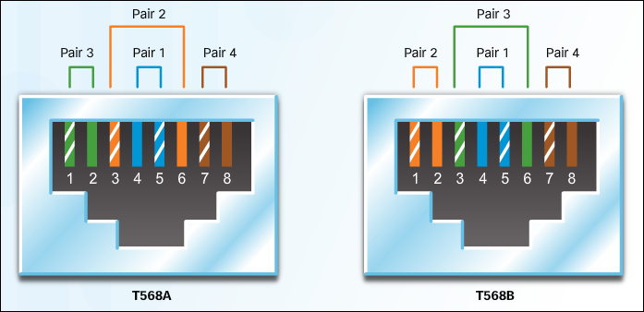
Kabel Dan Media Apakah Warna Penting?
Ada dua skema pengkabelan, yang disebut T568A dan T568B. Setiap skema pengkabelan menentukan pinout, atau urutan koneksi kabel, di ujung kabel.
Ethernet NIC dan port pada perangkat jaringan mengirim data melalui kabel UTP. Pin khusus pada konektor dikaitkan dengan fungsi transmisi dan fungsi terima. Antarmuka pada setiap perangkat mengirim dan menerima data pada kabel yang ditentukan di dalam kabel.
Notes:
2.3 – Cabling and Media
2.3.4 – Do the Colors Matter?

Slide 14


Slide 15


